Slide 1
A gonosz szőlőmunkások példázata
Áldás, Békesség!
Kedves Szülők!
Kérjük, hogy segítsenek a gyermeküknek a hittanóra tananyagának az elsajátításában!
Fontos technikai információ:
A PPT-t diavetítésben érdemes nézni, mert akkor a linkek egyszerű kattintásra is működnek!
DIGITÁLIS HITTANÓRA
A digitális hittanórán szükség
lesz:
Stabil és folyamatos Internet kapcsolatra,
Üres lapra vagy hittanfüzetre,
Ceruzára és/vagy tollra,
Kamerás mobiltelefonra az írásos feladatok fotózásához!
Javaslat: A PPT fájlok megjelenítéséhez használják a WPS Office ingyenes verzióját (Letölthető innen: WPS Office letöltések ). Az alkalmazás elérhető Windows-os és Android-os platformokra is!

Slide 2
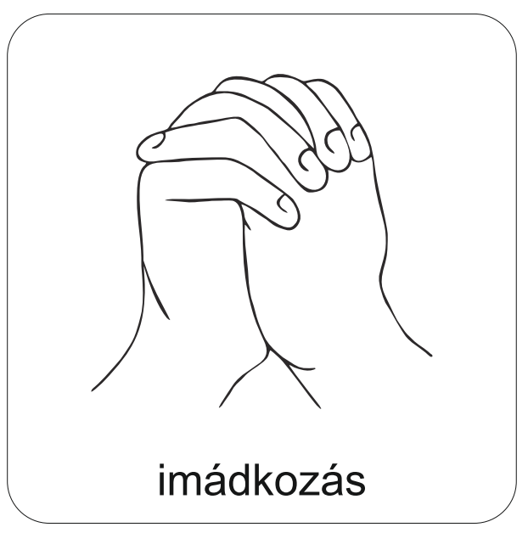
Kezd a digitális hittanórát az óra eleji imádsággal!
A mai digitális hittanórán arról lesz szó, hogy
amit Istentől kaptunk, azt becsüljük meg!

Slide 3
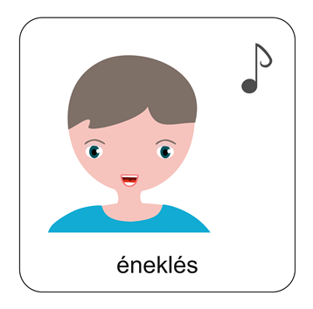
Ref.:
Lelkem, áldd az Urat, áldd az Urat,
Egyedül Őt imádd!
Zengj úgy, mint soha még, Őt dicsérd!
A lelkem csak Téged áld!
Egy új nap kél, és már ébred minden,
Itt az idő, hogy áldjalak,
És bármi ér ma, bármit rejt az út előttem,
Hadd zengjek este is majd hálával!
Kegyelmed nagy, és türelmed hosszú,
Szerelmed mély, és az égig ér,
Nem szűnök énekelni jóságodról,
Tízezer okom van, hogy zengjek még.
És egy nap majd ez a test elgyengül,
Erőm elhagy, s utam véget ér,
A lelkem mégis téged áld vég nélkül:
Tízezer évig és mindörökké!
Énekeljünk együtt!
Lelkem, áldd az Urat, áldd az Urat!

Slide 4
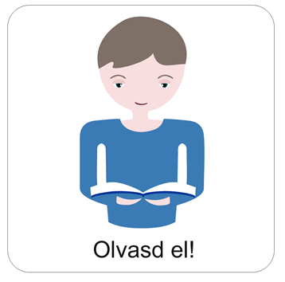
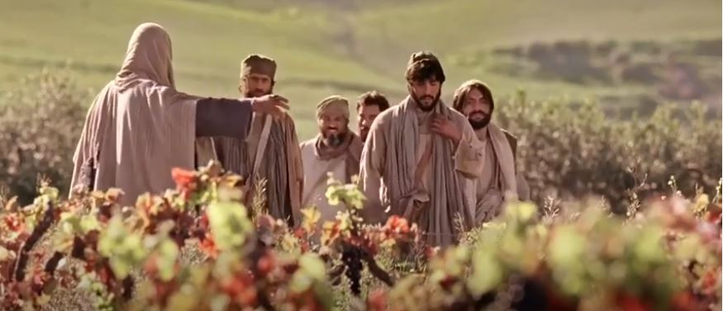
Érdekesség!
Palesztina területe (ma is) igen gazdag szőlőtermesztő vidék. Jézus korában hegyoldalban teraszosan művelték a szőlőt. Az állatok és a tolvajok ellen tüskés sövénnyel vagy kőfallal is körülkerítették a szőlőskertet. A tőkéket két-három méterre ültették egymástól. A szőlőt minden évben megkapálták vagy megszántották. Júliusban kezdett érni a szőlő, de a szüret az csak szeptemberben kezdődött el. A szüret nagy örömünnep volt!
A kép csak illusztráció, forrása: A szőlőmunkások című rövidfilm egyik jelenetének vágóképe.
Linkje: https://www.youtube.com/watch?v=98Ax9xrV4uw&t=61s

Slide 5
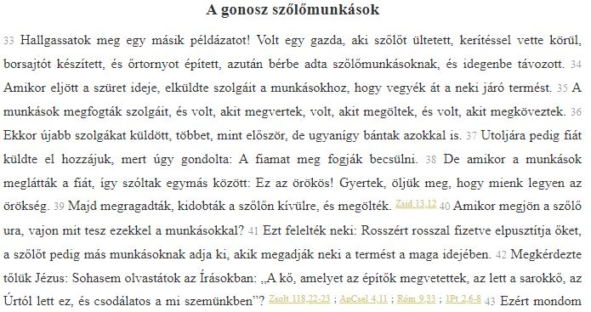
Kérlek olvasd el figyelmesen a gonosz szőlőmunkások példázatát Mt 21,33-42.
Forrás: www.abibliamindenkie.hu

Slide 6
Egy kis segítséget találsz az alábbi táblázatban a példázat megértéséhez!
A Gazda | Isten, Övé a szőlőskert
A Szőlőskert | Isten választott népe
A Munkások | A választott nép vezetői, elöljárói, akiknek gondozniuk kell a rájuk bízottokat.
A Gazda szolgái | Isten követei: a próféták, akiket Isten azért küldött, hogy üzenetét tolmácsolják a népnek.
A Gazda fia | Jézus Krisztus, akit Isten az Övéi közé küldött.

Slide 7
A példázat magyarázatát itt olvashatod el!
A példázatban szereplő munkások minden termést csak maguknak akartak.
Még a földet, a szőlőskeret is igyekeztek megszerezni a Gazdától.
Jézus ebben a példázatban figyelmezteti a papokat és a nép vezetőit is, (a munkásokat) hogy vigyázzanak és hűségesen gondozzák Isten népét (a szőlőskertet)!
De a munkások nem hallgattak a Gazda szolgáira, (a prófétákra) sem a Gazda fiára, (Jézus Krisztusra).

Slide 8
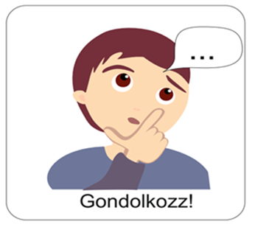
Jól jegyezd meg!
Jézus minden példázatának fontos üzenete van!
Arra tanít minket, hogy mindent amit Istentől kaptunk, azt becsüljük meg!
A mi dolgunk, hogy Istennek tetsző életet éljünk!
Javainkkal, lelki ajándékainkkal mások javára éljünk!

Slide 9
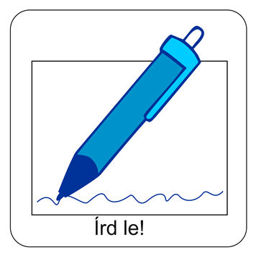
Nézd meg a következő filmrészletet!
A gonosz szőlőmunkások példázata
Tudod-e?
A bérbe adott szőlő a gazda tulajdona marad, így a termés egy része is őt illeti meg.
A termés másik részét a bérlők kapják, akik a földet megművelik.
A gazda megtehette azt, hogy más bérlőknek adta ki szőlőjét!
A szőlőskert, a szőlő a prófétáknál gyakran Izráel szimbóluma volt.
Figyeld meg alaposan a filmrészletben szereplő hallgatók érzelmi reakcióit!
Mit vettél észre, hogyan fogadták a példázatot?
Jegyzetelj a füzetedbe!
Mit látsz a tanítványok és mit veszel észre az írástudók arcán?

Slide 10
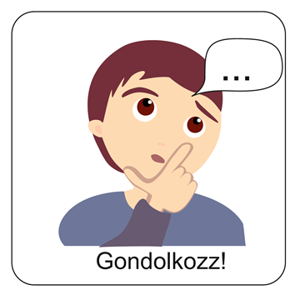
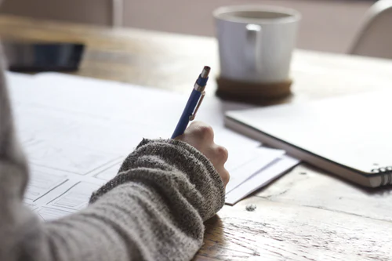
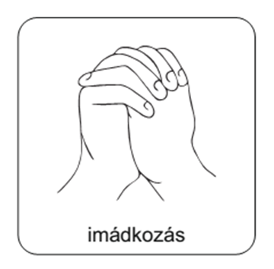
Vedd számba dolgaidat!
Készíts egy feljegyzést,
mennyiféle tárgyi és lelki dologgal rendelkezel!
Ha készen vagy, sorold fel őket imádságban is! Így kezdd el az imádságot: „Megköszönöm Neked Istenem, hogy kaptam tőled….”

Slide 11
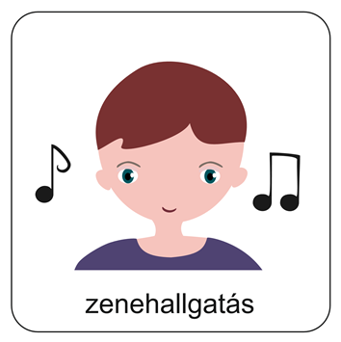
Énekeljük együtt a135. zsoltárt a református énekeskönyvből!
Kattints a címre!
Áldátok az Úr nevét, akik neki szolgáltok.
A következő dián találod az online feladatot!
Lapozz!

Slide 12
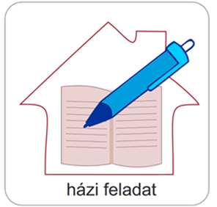
Most készítsd el az online házifeladatodat!
Itt találod!
Kis technikai segítség a feladatok kitöltéséhez:
1. Diavetítésben nézd ezt a diát!
2. Kattints a pirossal aláhúzott szövegre!
3. A felugró ablakba írd be a teljes neved! (Nincs szükség regisztrálni!)
4. Töltsd ki a feladatokat!
5. Ha kész vagy, nyugodtan bezárhatod a böngészőt! (A rendszer automatikusan elmenti feladataidat!)

Slide 13
Érdekesség a témában!
Ha van kedved még képeket nézegetni a szőlőtermesztésről, akkor az alábbi linken találsz nagyon szép felvételeket.
A képek és az illusztrációk ingyenesen elérhetőek!
Linkje:
http://www.freebibleimages.org/photos/vineyards-watchtowers/

Slide 14
Mi Atyánk, aki a mennyekben vagy, szenteltessék meg a te neved, jöjjön el a te országod, legyen meg a te akaratod, amint a mennyben, úgy a földön is; Mindennapi kenyerünket add meg nekünk ma, és bocsásd meg vétkeinket, miképpen mi is megbocsátunk az ellenünk vétkezőknek; És ne vígy minket kísértésbe, de szabadíts meg a gonosztól; Mert tied az ország, a hatalom és a dicsőség mindörökké. Ámen. (Mt 6,9-13)
A digitális hittanóra végén így imádkozz!
Kedves Hittanos!
Várunk a következő digitális hittanórára!

Slide 15
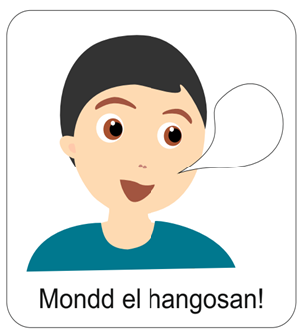
Áldás, Békesség!
Tanuld meg ezt az aranymondást!
Mond el hangosan is!
Ne legyünk becsvágyók, egymást ingerlők, egymásra irigykedők.
Galata 5,25
Kedves Szülők!
Köszönjük a segítségüket!
Isten áldását kívánjuk ezzel Igével!
A PPT-ben felhasznált képek a www.unsplash.com internetes oldalon találhatóak és ingyenesen letölthetök!

